Slide 1
Agenda
Sistemas de ordem Superior
Analise Transitório com Matlab
Sistemas de segunda ordem

Slide 2
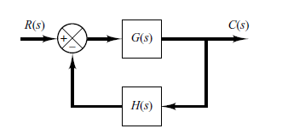

Sistemas de ordem superior
A função de transferência do sistema ilustrado na Figura é:

Slide 3


Analise transitório com Matlab
Exemplo:
Considerando a seguinte função de transferência:
O sistema pode ser representado por duas matrizes:
Matlab é usado para plotar as curvas de resposta em função do tempo para sistemas de ordem superior.

Slide 4


Analise transitório com Matlab
Para sistemas definidos em espaço de estados onde:
  A matriz de estados
  B matriz de controle
  C matriz de saída
  D matriz direta de transmissão
Para encontrar a resposta ao degrau unitário pode usar:

Slide 5
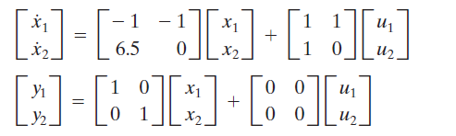
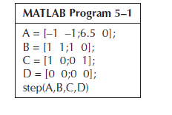
Analise transitório com Matlab
Exemplo:
Considerar o seguinte sistema:

Slide 6
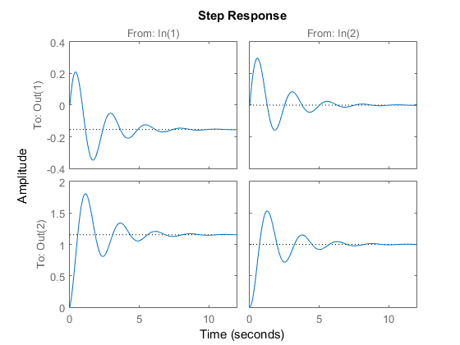
Analise transitório com Matlab

Slide 7

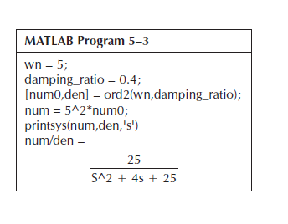
Analise transitório com Matlab
Considerando um sistema de segunda ordem
Onde:
Para obter a função de transferência standard:

Slide 8
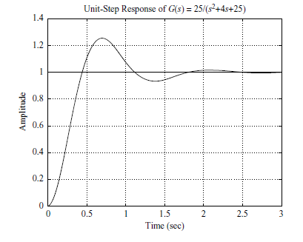
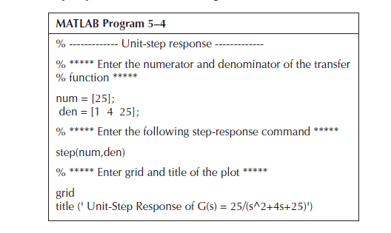
Analise transitório com Matlab

Slide 9
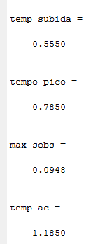
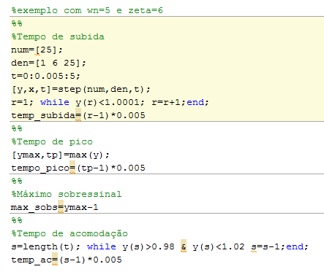
Análise transitório
Cálculo de tempo de subida, tempo de pico, o máximo sobressinal e o tempo de acomodação

Slide 10
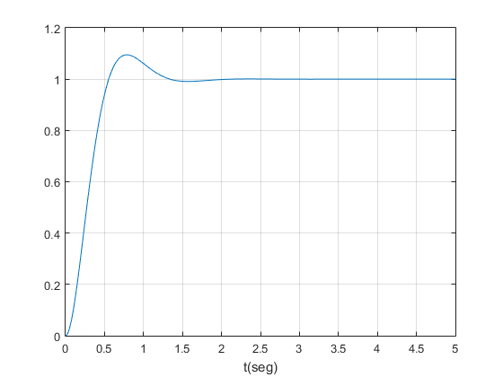
Resposta ao degrau unitario

Slide 11

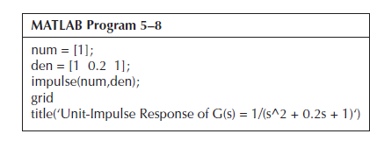
Analise transitório
Resposta ao impulso

Slide 12
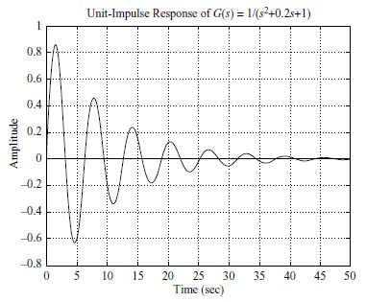
Analise transitório
Gráfica da resposta ao impulso

Slide 13




Análise transitório
Resposta à rampa
Dada a função de transferência:

Slide 14
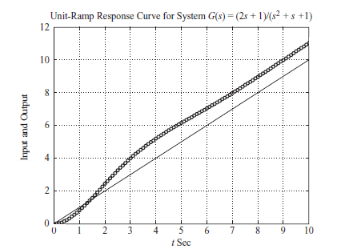
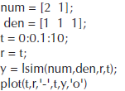
Análise transitório

Slide 15

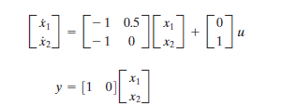
Obter a resposta das seguintes funções:
Para os seguinte sistema:

Slide 16
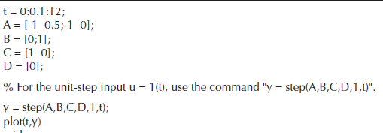

Análise transitório

Slide 17
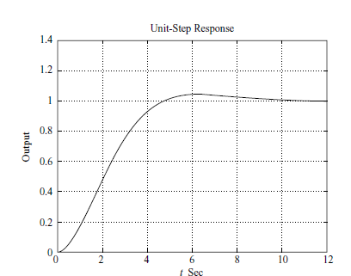
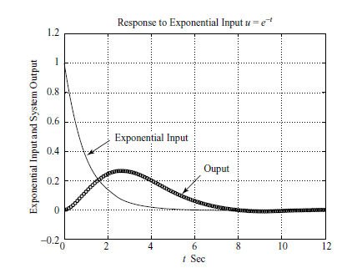
Análise transitório
Gráficas de resposta à:

Slide 18
Critério de estabilidade de Routh
Um sistema é estável se e somente se todos os polos de malha fechada estiverem situados no semiplano esquerdo do plano s.
O critério de Ruth nos possibilita determinar o número de polos de malha fechada que se situam no semiplano direito do plano s.

Slide 19

Critério de estabilidade de Routh
1.Escreva o polinômio em s da seguinte maneira:
2. Se existe pelo menos um coeficiente positivo e coeficiente zero e negativo, existe uma o varias raízes imaginarias, por tanto o sistema é instável. Todos os coeficientes tem que ser positivos.
(1)

Slide 20
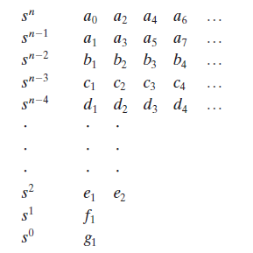
Critério de estabilidade de Routh
3. Se todos os coeficientes forem positivos, organize os coeficientes do polinômio em linhas e colunas, de acordo com o seguinte padrão. O número total de linhas é n+1

Slide 21
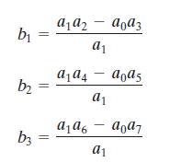
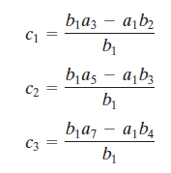
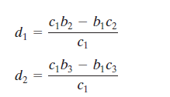
Critério de estabilidade de Routh
OS coeficientes b1, b2, b3,etc. são calculados como segue:
Este processo continua até que a
n-ésima linha seja completada.

Slide 22
Critério de estabilidade de Routh
O número de raízes do polinômio (1) com partes reais positivas é igual ao número de mudanças no sinal dos coeficientes da primeira coluna da matriz.
Para que o sistema seja estável, todos os coeficientes do polinômio (1) tem que ser positivos e todos os elementos da primeira coluna da matriz tenham sinais positivos.

Slide 23
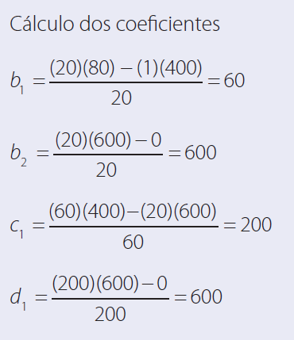

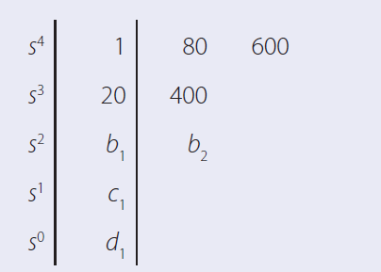
Critério de estabilidade de Routh
Exemplo: aplicar o critério de estabilidade de Routh ao seguinte polinómio:

Slide 24
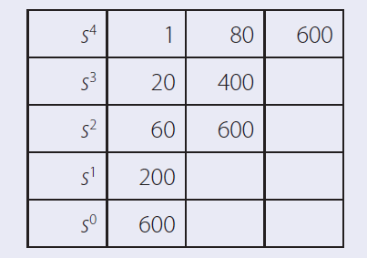
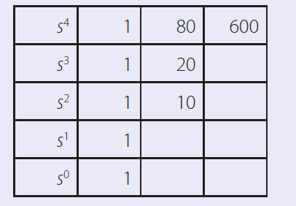
Critério de estabilidade de Routh
Tabela final

Slide 25

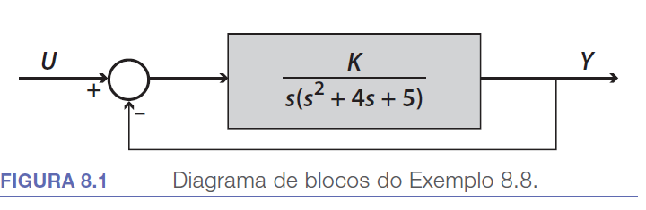
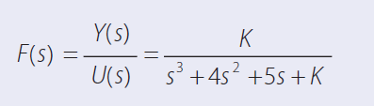

Critério de estabilidade de Routh

Slide 26
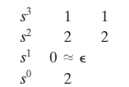
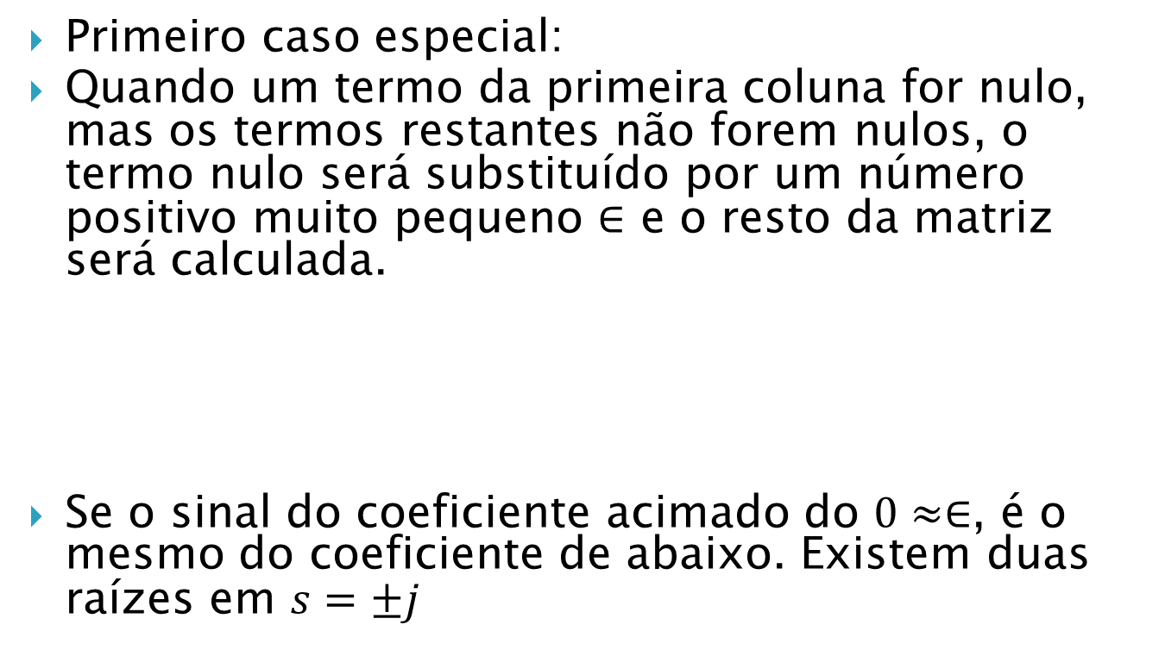
Casos especiais: Critério de Routh
Primeiro caso especial:
Quando um termo da primeira coluna for nulo, mas os termos restantes não forem nulos, o termo nulo será substituído por um número positivo muito pequeno $∈$ e o resto da matriz será calculada.
Se o sinal do coeficiente acimado do $0≈∈$, é o mesmo do coeficiente de abaixo. Existem duas raízes em $s=±j$

Slide 27
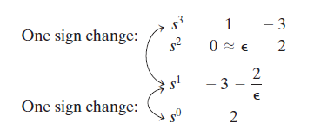
Casos especiais: Critério de Routh
Se o sinal do coeficiente for oposto ao de baixo isso indica uma mudança de sinal.
Por tanto há duas raízes no semiplano direito do plano s

Slide 28


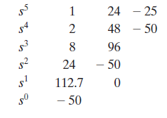

Casos especiais: Critério de Routh
Segundo caso especial
Quando todos os termos de uma linha da matriz são nulos se usa matriz auxiliar

Slide 29

Casos especiais: Critério de Routh
Existe uma mudança de sinal
O polinômio factorado pode ser escrito assim:
Claramente tem uma raiz com uma parte real positiva.

Slide 30
Exercicios
Critério de Routh
Considere a seguinte equação característica:
Determine o intervalo de valores de K para que o sistema seja estável.

Slide 31
Exercicios
A figura 5.54 (a) mostra um sistema mecânico vibratório. Quando uma força de 8.9 N (degrau de entrada) é aplicada ao sistema, a massa oscila, como mostra a Figura 5.54 (b). Determine m, b, k do sistema a partir dessa curva de resposta. O deslocamento x é medido a partir da posição de equilibrio.

Slide 32
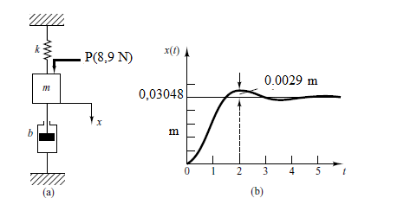
Exercícios

Slide 33





Resposta a funções de entrada
Resposta impulsiva
Resposta ao degrau unitário

Slide 34



Resposta a funções de entrada
Resposta a rampa unitária

